Slide 1

Засідання методичного об’єднання вчителів природничо-математичного циклу

Slide 2
Тема: Розвиток предметно-методичних та професійних компетентностей
педагогів як засіб підвищення предметних та ключових компетентностей учнів
Мета: визначити особливості уроків із застосуванням інноваційних технологій, розширити знання вчителів про способи, прийоми і форми навчання, що підвищують пізнавальний інтерес учнів, проаналізувати методи оновлення освітнього процесу

Slide 3
Якщо у вас є яблуко і у мене є яблуко, і ми обмінюємося цими яблуками, то у вас і у мене залишається по одному яблуку. А якщо у вас є ідея і у мене є ідея, і ми обмінюємося ними, то у кожного з нас буде по дві ідеї.
Бернард Шоу

Slide 4

Аксіоми дня…
Учитель - не єдина дійова особа на уроці.
Монологічне пояснення і вимога відтворити сказане - не
єдиний метод у навчанні.
Не учень для предмета, а предмет для учня.
Не звузити життя до уроку, а розширити урок до життя.

Slide 5
План роботи
Про модернізацію діяльності вчителя в умовах інноваційного розвитку освіти (Левківська Н.А.)
Обговорення відвіданих уроків.
Доповідь на тему: «Компетентнісний підхід до організації самостійної роботи на уроках з основ здоров’я». (Виговська Н.В.)
Виступ «Нові освітні ресурси Інтернету та можливості їх застосування у освітньому процесі» (Цапун В.С.).
Практикум: Можливості використання засобів Google в роботі вчителя. Особливості роботи вчителів природничо-математичного циклу в
ІІ семестрі, внесення коректив у планування.
6. Участь учнів ліцею у Всеукраїнських та Міжнародних інтерактивних конкурсах.

Slide 6
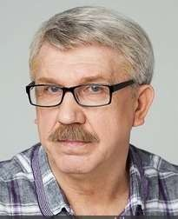
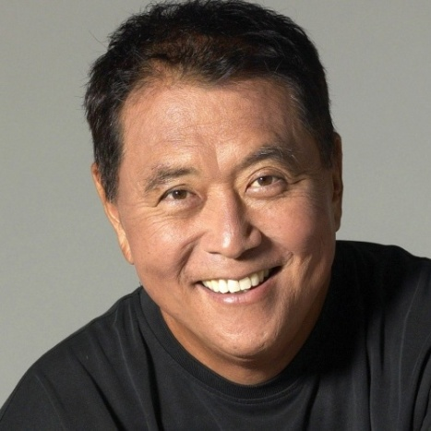
Якщо ми будемо сьогодні навчати так, як навчали вчора, ми вкрадемо в наших дітей завтра.
Джон Дьюї,
американський філософ (1859-1952)
Освіта, яка не вчить жити успішно в сучасному світі, не має ніякої цінності. Кожен із нас приходить у життя із природженою здатністю жити щасливо і успішно. А ми повинні збагатити цю здатність знаннями і навичками, які б допомогли нам реалізувати її якомога ефективніше.
Р. Т. Кіосакі

Slide 7
Про модернізацію діяльності вчителя в умовах інноваційного розвитку освіти. (Левківська Н.А.)

Slide 8
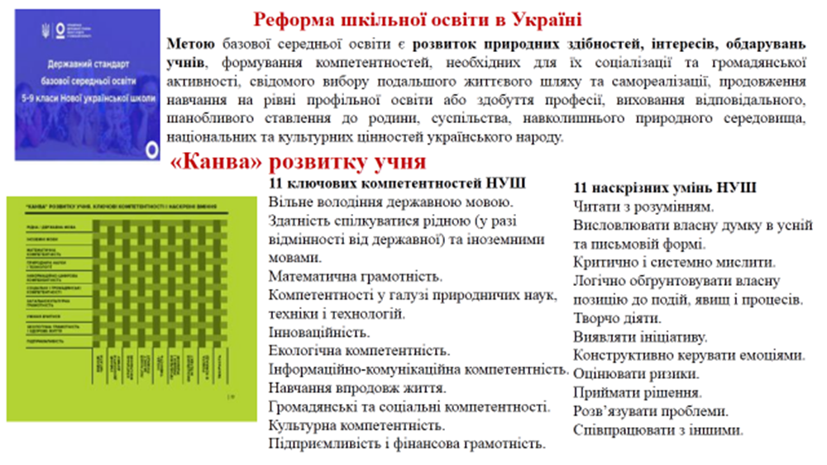

Slide 9
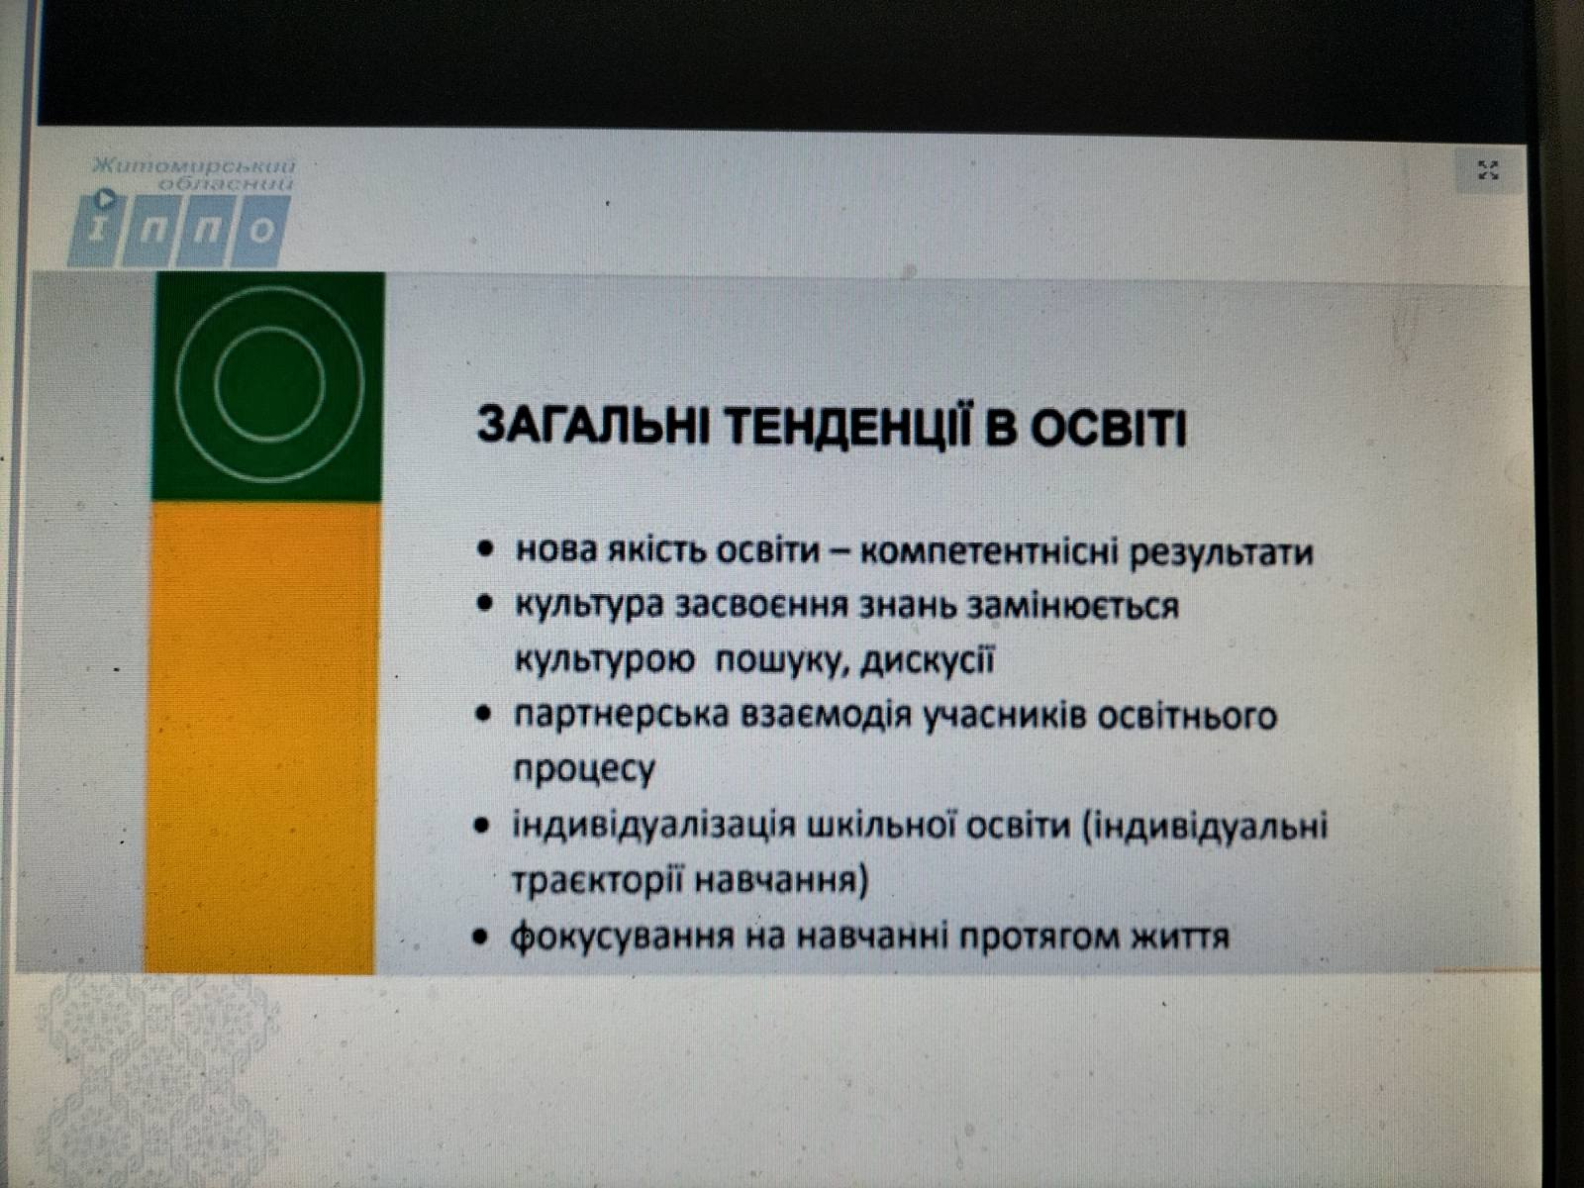

Slide 10
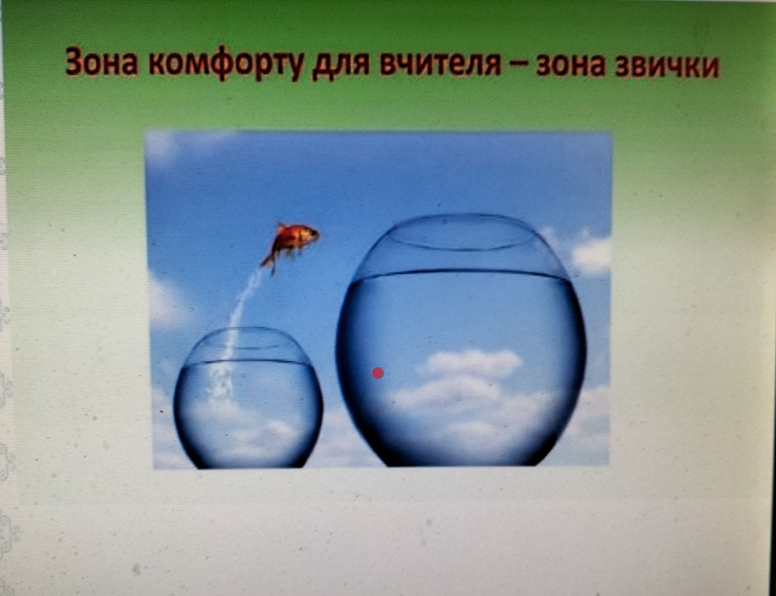

Slide 11
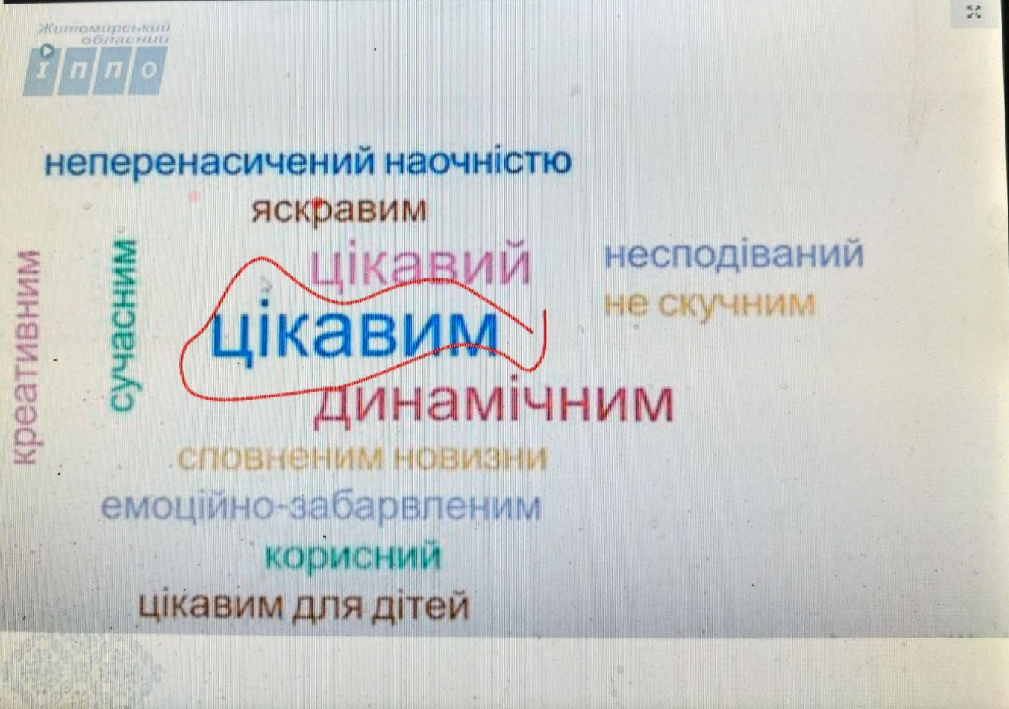

Slide 12

Вчитися не для школи,а для життя
( за Сенекою)
Основні ідеї компетентнісного підходу:
Максимальна самостійність учнів
Діяльнісний підхід
Практична цінність у реальному житті набутих ЗУН та самого процесу навчальної діяльності
Можливість створення учнями власного освітнього продукту
Використання індивідуальної, групової, колективної діяльності в різних співвідношеннях

Slide 13

Відкритий урок з основ здоров’я
в 7 класі
«Вплив стресу на здоров’я»
Вчитель: Виговська Н.В.

Slide 14
Компетентнісний підхід
до організації самостійної роботи на уроках з основ здоров’я (Виговська Н.В.)

Slide 15
Відкритий урок з геометрії
в 7 класі
«Сума кутів трикутника»
Вчитель: Левківська Н.А.

Slide 16
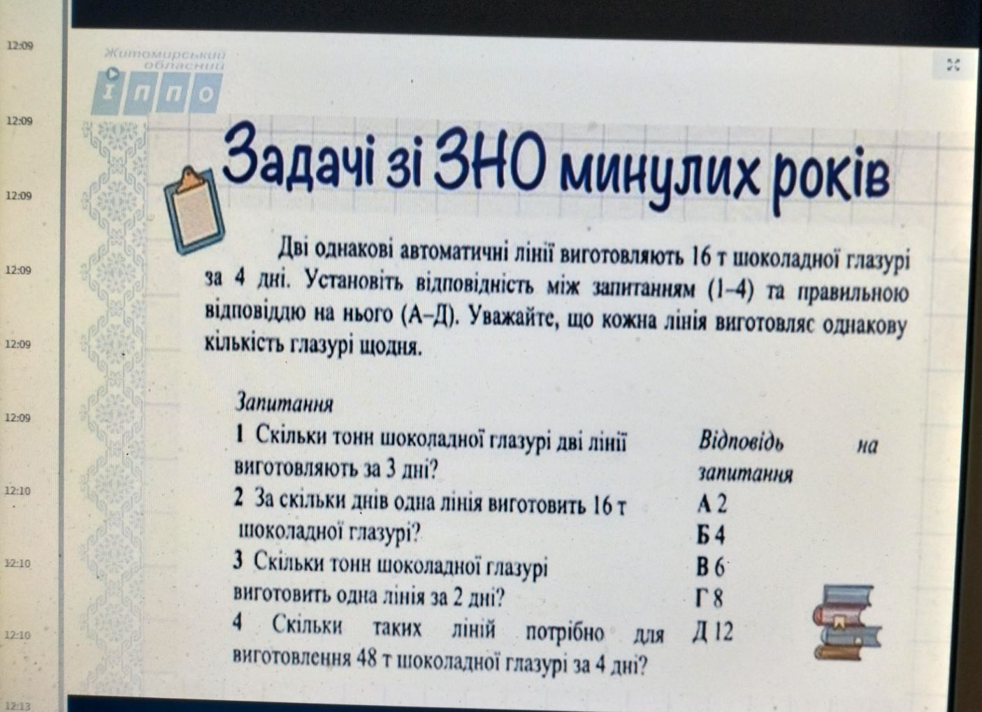

Slide 17
Компетенції охоплюють такі якості:
Ініціативність
Уміння вчитися
Логічно мислити
Співпраця
Оцінювати
Здатність працювати в колективі
Комунікативні здібності
Знаходити інформацію

Slide 18
Відкритий урок з фізики
в 7 класі
«Узагальнення та систематизація знань з теми «Сила. Види сил»
Вчитель: Цапун В.С.

Slide 19
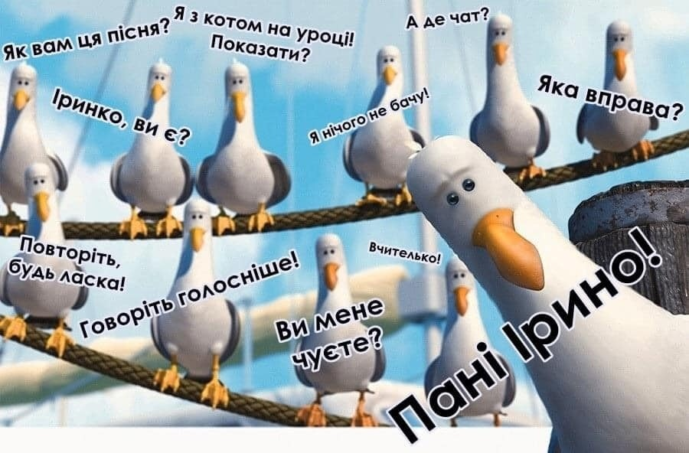

Slide 20
Нові освітні ресурси Інтернету та можливості їх застосування у освітньому процесі (Цапун В.С.).

Slide 21
Практикум:
Можливості використання засобів Google в роботі вчителя. Особливості роботи вчителів природничо-математичного циклу в ІІ семестрі,
внесення коректив у планування.

Slide 22
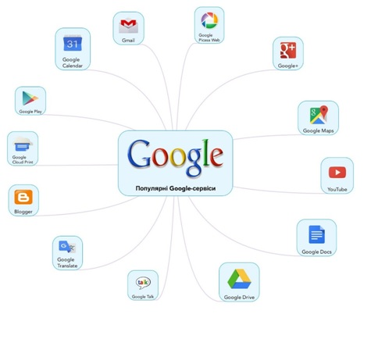

Slide 23
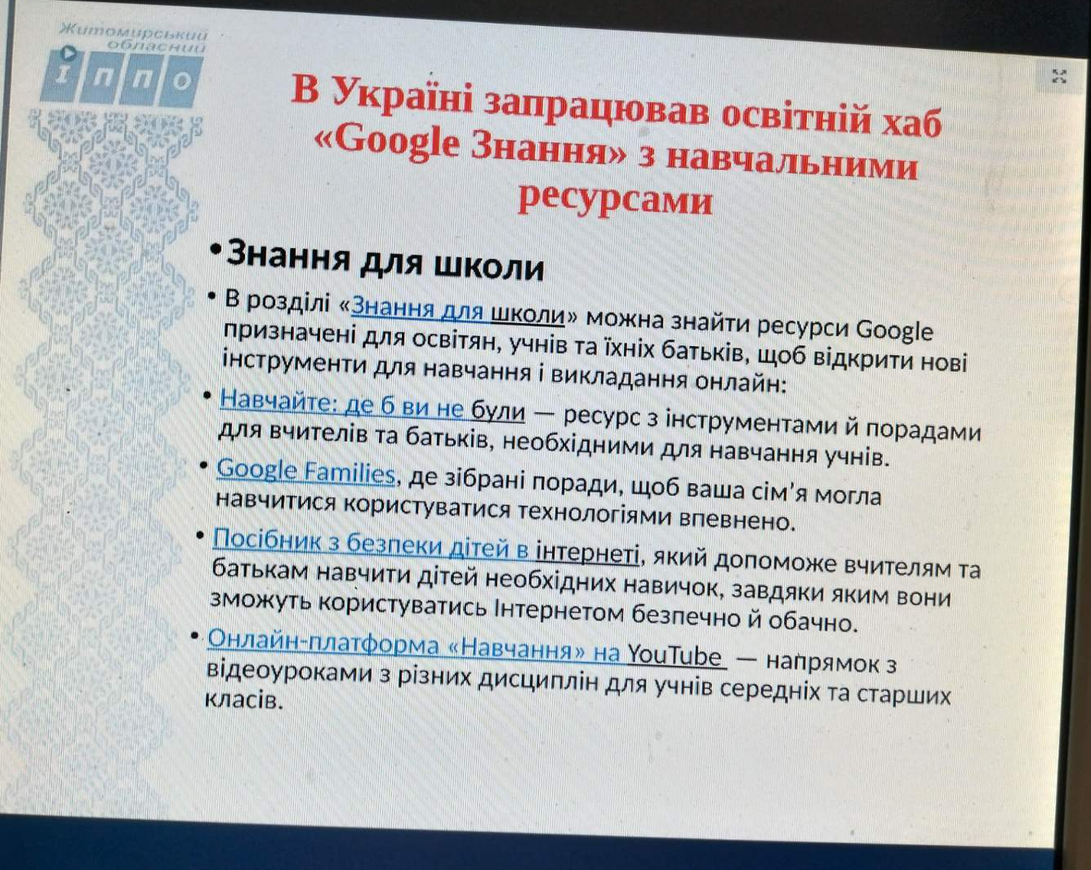

Slide 24
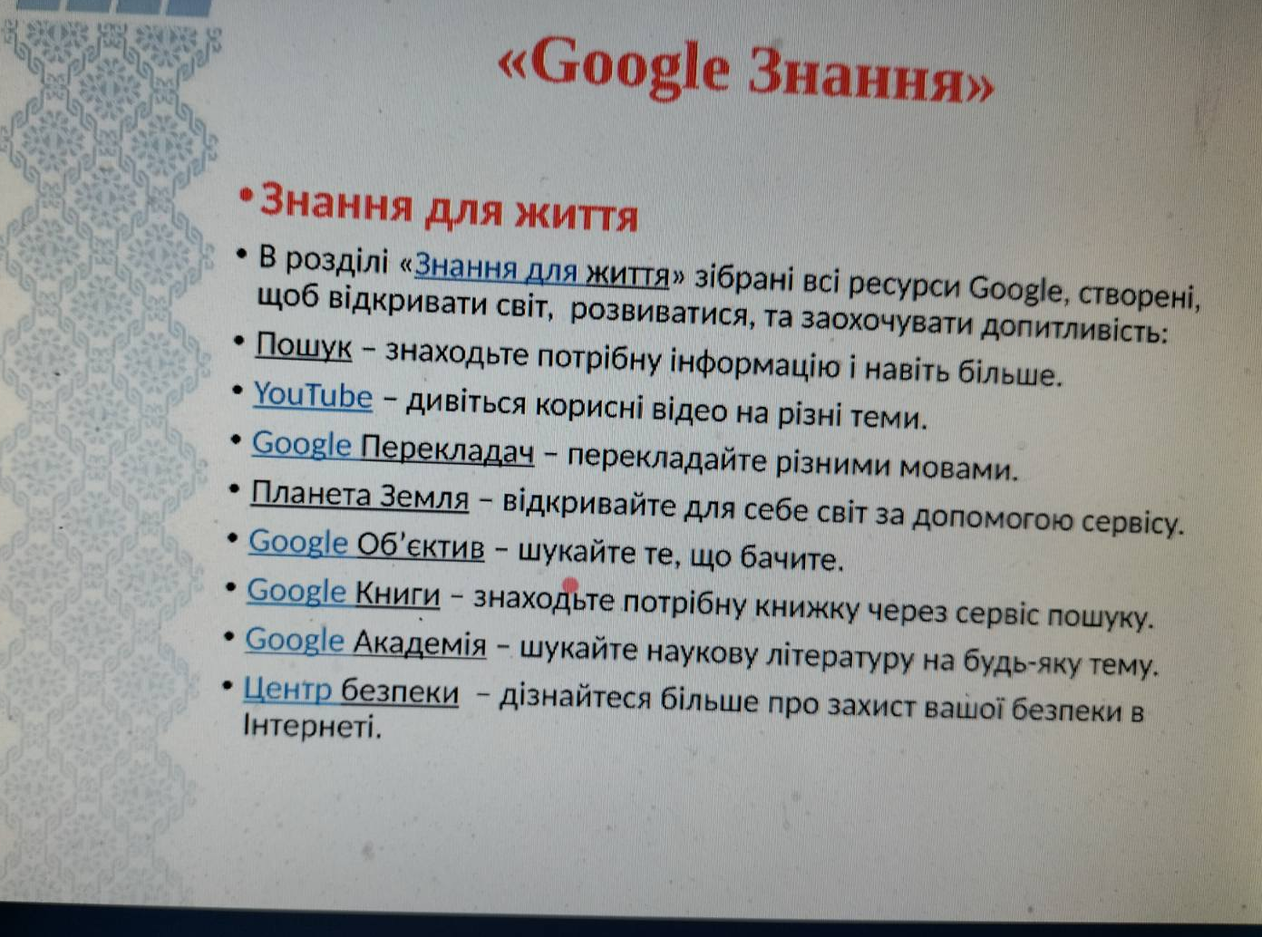

Slide 25
Використання даних сервісів у навчальному процесі надає наступні переваги:
• для використання сервісів достатньо лише мати підключення до Інтернету
• можливість доступу до будь-якого сервісу, що входить до складу Google під одним аккаунтом;
• всі інструменти Google безкоштовні;
• користувачі мають змогу працювати колективно в режимі online;
• Google підтримують всі операційні системи і клієнтські програми, які використовують школи та ВНЗ;
• можливість створення та наповнення власної джерельної бази;
• вчитель слідкує за ходом роботи учня не відволікаючи його;
• доступ до матеріалів можна отримати і зі школи, і з дому;
• можливість інтерактивної перевірки виконання робіт.

Slide 26
Участь учнів ліцею у Всеукраїнських та Міжнародних інтерактивних конкурсах.

Slide 27
Хтось із відомих сказав: «Кожна людина народжується з зернятком у руці». А першочергове завдання вчителя полягає в тому, щоб знайти те поле, де те зернятко найкраще проросте, тобто якомога повніше розкрити природні здібності дитини. Це допоможе їй у майбутньому успішно адаптуватися до умов свої життєдіяльності…
Найоптимальнішим способом вияву потенціалу дитини є інтелектуальні та творчі змагання. На сьогодні є багато різних повнозначних конкурсів, у яких учні зможуть проявити свої творчі та інтелектуальні здібності.
Творчий підхід до таких конкурсів є однією із тих важливих складових, що визначають високий рівень популярності їх серед вихованців і нашого ліцею.
З нетерпінням учні чекають результатів. А ці нагороди є своєрідним стимулом до подальших інтелектуальних змагань наступних років.

Slide 28


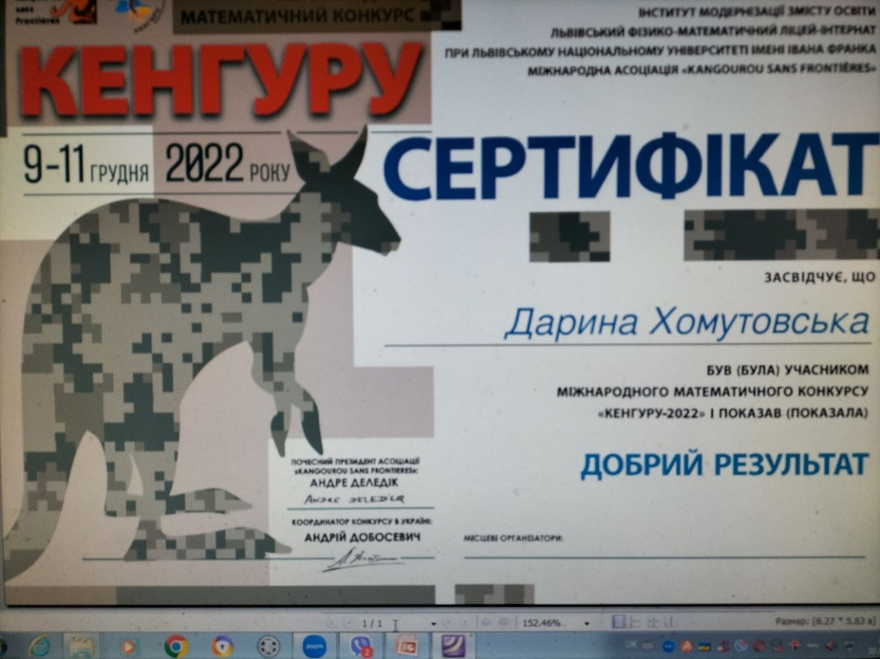
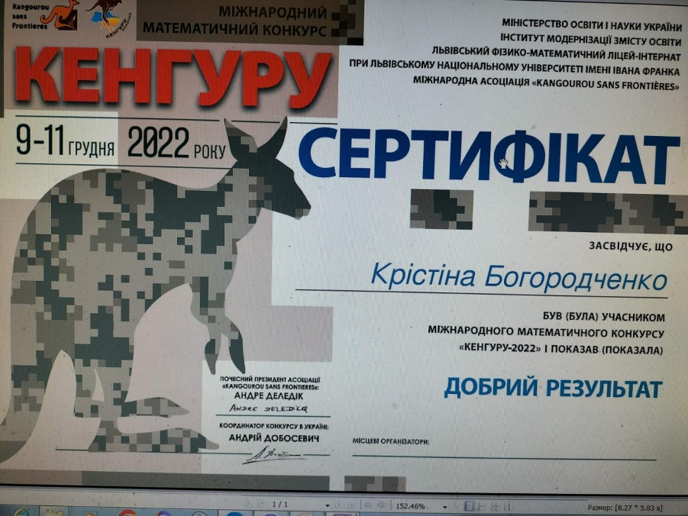

Slide 29

Реєстрація з 1-10 листопада.
11-31 грудня 2022 р. –проходив конкурс.

Slide 30


Slide 31
Дорогі учні, учителі та координатори! Слава Україні!
Шановні учні, учителі та координатори! Враховуючи Ваші звернення, оргкомітетом ВФК “Левеня” прийнято рішення щодо проведення конкурсу Левеня 2022/23 у період з 16 по 20 березня 2023 року, і як наслідок продовження реєстрації у конкурсі до
5 березня 2023 року.

Slide 32
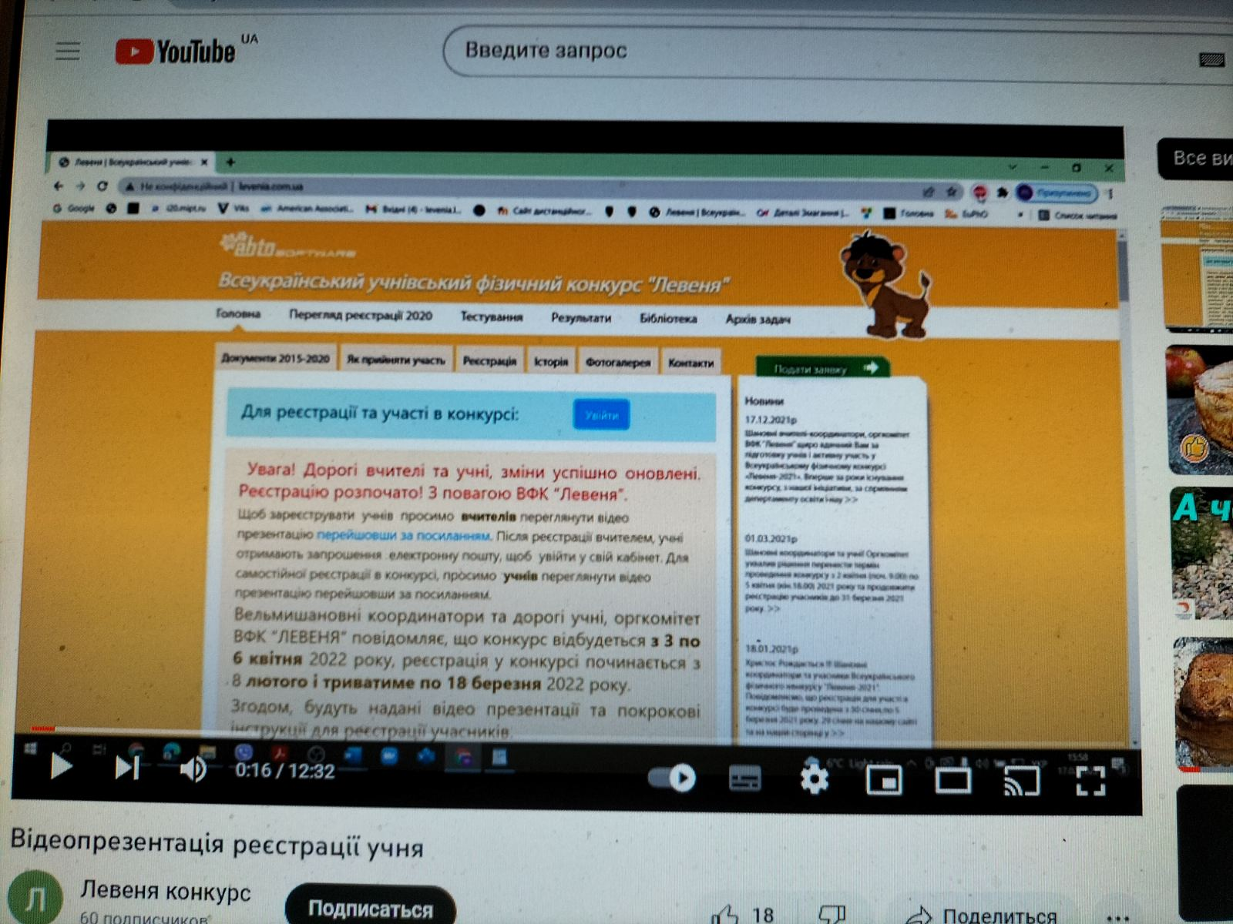
Реєстрація продовжена до 5 березня !

Slide 33
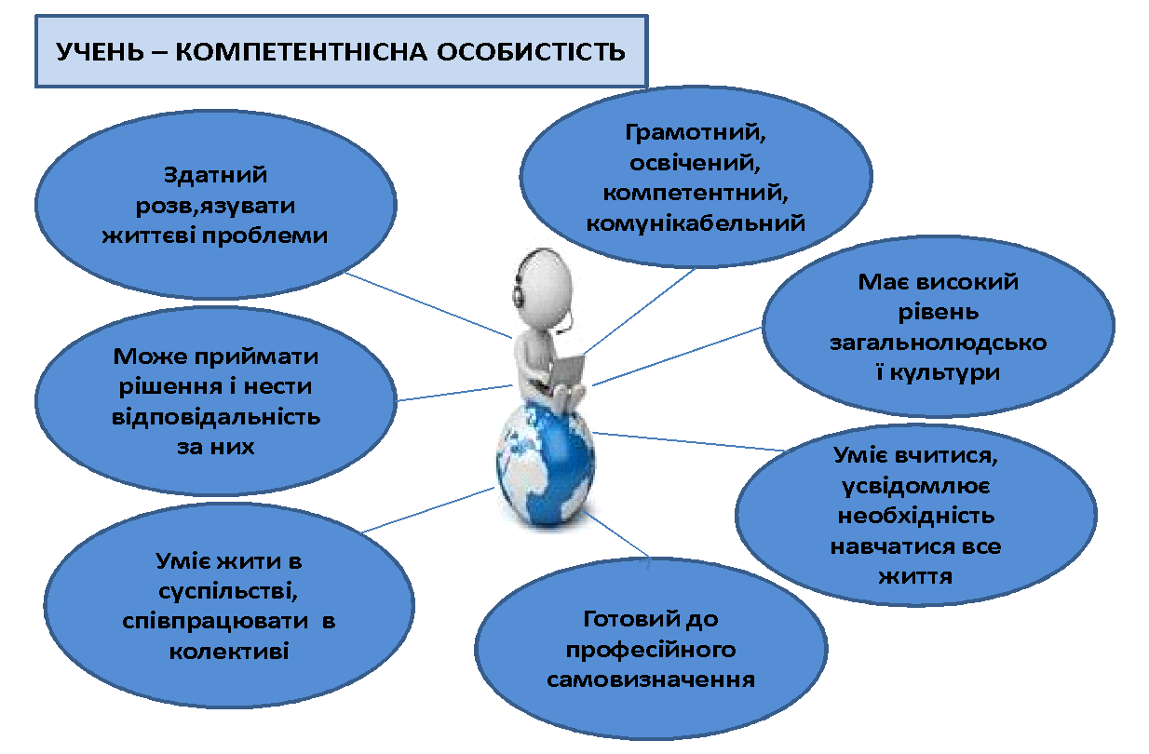
Очікування

Slide 34
Дякую за співпрацю!

